Slide 1
Prvácke pero

Slide 2
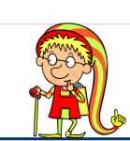
Ahoj, deti! Viete, o tom, že v krajine škriatkov existujú perá, ktoré samy píšu? Možno práve o takom pere napísal spisovateľ Ján Navrátil báseň, ktorá je v čítanke. Prečítajte si ju!

Slide 3
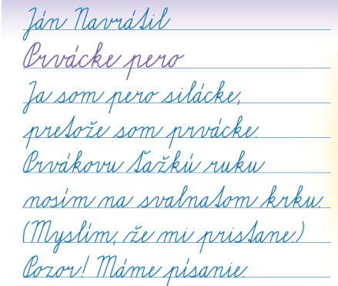

Slide 4
Teraz deti, odpovedajte na moje otázky! Dúfam, že ste si dobre básničku prečítali.

Slide 5
Prečo je prvácke pero silné ?
Pretože je prvácke a nosí na svalnatom krku ťažkú ruku.
Čiu ruku nosí prvácke pero z básne?
Prvácke pero nosí prvákovu ruku.

Slide 6
Prečo sa báseň končí?
Báseň sa končí, lebo prváci majú písanie.
Existuje také pero naozaj ?
Je pero bojazlivé?
Chcel/a by si také pero?

Slide 7
Deti zahral som sa na škriatka a niektoré slová v básničke som poplietol. Viete povedať, ktoré sú to slová?

Slide 8
Ján Navrátil
Prvácke pero
Ja som pero silácke,
pretože som druhácke.
Prvákovu silnú ruku
nosím na tenkom krku.
(Myslím, že mi pristane.)
Pozor ! Máme čítanie.

Slide 9
Deti ste veľmi šikovné. Stretneme sa pri čítaní o obyčajnej ceruzke.

